Slide 1


DATA SCIENCE
TEMA: CIBERSEGURIDAD
28/07/25
EQUIPO 16:
ANALIA RIVERA
BELÉN PELLEJERO
Notes:
Buenas tardes, primero antes que nada presentarnos somos el equipo 16 integrado por Analia Rivera y Belén Pellejero. Nuestro tema elegido fue ciberseguridad, ya que dentro de los temas que nos interesaban a ambas la mayor concordancia fue en temas de tecnología y consideramos que era un tema interesante para abordar por la Ciencia de Datos.

Slide 2
CIBERSEGURIDAD
La ciberseguridad se refiere a cualquier tecnología, práctica y política para prevenir los ataques cibernéticos o mitigar su impacto.
Los ataques cibernéticos son acciones maliciosas dirigidas a sistemas informáticos, redes o dispositivos con el objetivo de robar, alterar o destruir información.
Estos ataques pueden afectar tanto a individuos como a empresas y gobiernos, causando pérdidas económicas, robo de identidad y daño a la reputación.
Notes:
Antes de ingresar al trabajo realizado queríamos introducir una idea de que es la ciberseguridad.
La ciberseguridad se refiere a cualquier tecnología, práctica y política para prevenir los ataques cibernéticos o mitigar su impacto. Cuando hablamos de ataques cibernéticos nos referimos a acciones maliciosas dirigidas a sistemas informáticos, redes o dispositivos con el objetivo de robar, alterar o destruir información.
Estos ataques pueden afectar tanto a individuos como a empresas y gobiernos, causando pérdidas económicas, robo de identidad y daño a la reputación.

Slide 3
TIPOS DE ATAQUES CIBERNÉTICOS
→
→
→
→
PHISHING
Engaño para obtener datos personales
MALWARE
Software malicioso como virus o ransomware
ATAQUES DDoS
Saturación de servidores para interrumpir servicios
EXPLOITS
Aprovechamiento de vulnerabilidad del sistema
Notes:
Hay varios tipos de ataques cibernéticos. Entre ellos: Phishing, que es un engaño para obtener datos personales. Este es el más cercano a todas, las estafas por correo o whatsapp. Malware, software malicioso como virus o ransomware. Ataques DDoS: que es una saturación de servidores para interrumpir servicios y Exploits que es un aprovechamiento de vulnerabilidad del sistema.
Hay otros tipos de ataques, entre ellos algunos que mencionaremos durante la presentación pero queríamos comentar solo algunos para dejar una idea.

Slide 4
¿CÓMO PODEMOS ENTENDER Y ANTICIPAR
LOS CIBERATAQUES?
Notes:
Ahora si, ya teniendo todas un entendimiento de ciberseguridad vamos a adentrarnos al proyecto. Todo comenzó con una simple pregunta: ¿cómo podemos entender y anticipar los ciberataques? Con esa inquietud, iniciamos un recorrido en tres etapas, utilizando datasets sintéticos para simular escenarios reales. Cada preentrega fue un paso más hacia el entendimiento del complejo mundo de la ciberseguridad.

Slide 5
Proyecto realizado en tres etapas:
→
→
→
PREENTREGA 2
Análisis exploratorio de un dataset de ataques cibernéticos.
PREENTREGA 3
Modelado supervisado para predecir el éxito del ataque.
PREENTREGA 4
Modelado no supervisado (clustering).
Todos los datasets utilizados son sintéticos, lo que implica ciertas limitaciones.
Notes:
Las tres etapas mencionadas son las siguientes:
Preentrega 2: Análisis exploratorio de un dataset de ataques cibernéticos.
Preentrega 3: Modelado supervisado para predecir el éxito del ataque.
Preentrega 4: Modelado no supervisado (clustering).
Como mencione anteriormente ambos datasets usados fueron hechos sintéticamente, con el objetivo de ser usados para estudio y experimentación de análisis y ciencia de datos, lo que nos generó ciertas limitaciones en las que nos vamos a enfocar sobre el cierre de la presentación.

Slide 6
OBJETIVO DEL TRABAJO
Aplicar técnicas de clustering para segmentar y entender patrones de ataques cibernéticos registrados en distintos niveles de gravedad, tipos de ataque, zonas geográficas y respuestas aplicadas.
Notes:
Nuestro objetivo fue aplicar técnicas de clustering para segmentar y entender patrones de ataques cibernéticos registrados en distintos niveles de gravedad, tipos de ataque, zonas geográficas y respuestas aplicadas, para luego poder hacer una predicción con los patrones encontrados.

Slide 7
PREENTREGA 2
CONOCIENDO EL TERRENO
Notes:
En esta etapa nos sumergimos en un dataset que representaba distintos tipos de ciberataques. Exploramos qué tipos de ataques eran más comunes, en qué zonas ocurrían, y cómo se respondía a ellos.

Slide 8
PREENTREGA 2 : ANÁLISIS EXPLORATORIO DEL DATASET
FUENTE: Kaggle - Incribo
NOMBRE DEL DATASET: cybersecurity_attacks
VARIABLES CLAVES SELECCIONADAS:
Fecha y hora del ataque
IP origen y destino
Tipo de ataque
Nivel de gravedad
Acción tomada
Geolocalización
El objetivo fue entender la estructura del dataset y preparar los datos para su análisis posterior.
Notes:
La primera etapa de este proyecto fue realizar el análisis exploratorio del primer dataset. El dataset se llama cybersecurity_attacks y fue encontrado en Kaggle, realizado por un grupo llamado Incribo. Como mencioné anteriormente es un dataset generado sintéticamente con el objetivo de practicar. El objetivo de esta primera etapa fue entender la estructura del dataset y preparar los datos para su análisis posterior. Otro dato que nos parece pertinente mencionar son las variables que consideramos más importantes para este trabajo: Fecha y hora del ataque, IP de origen y de destino, Tipo de ataque, Nivel de gravedad, Acción tomada y Geolocalización.

Slide 9
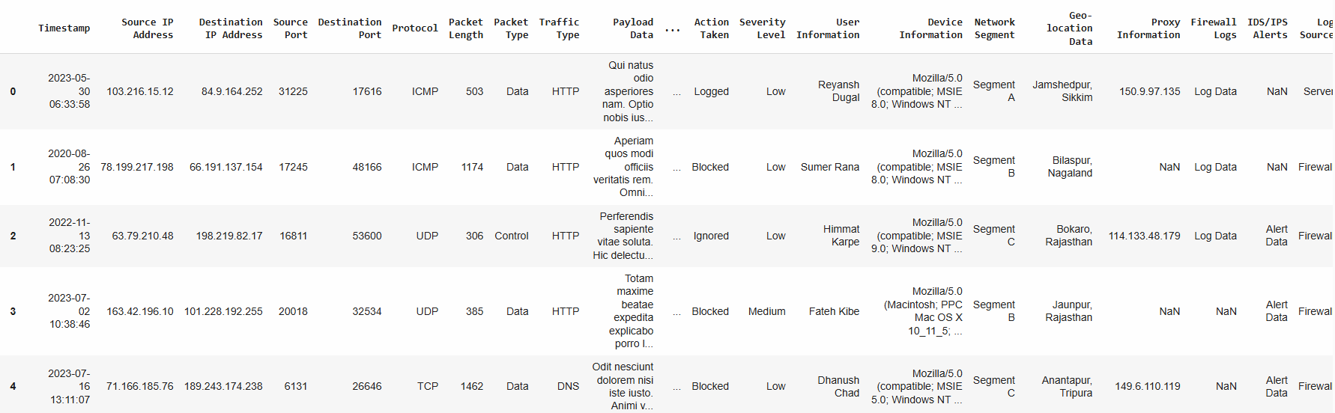
PREENTREGA 2 : ANÁLISIS EXPLORATORIO DEL DATASET
Notes:
Mostramos una pequeña parte del dataset para que puedan visualizar con que trabajamos. El dataset original tiene 40 mil registros y 25 columnas, de las que nos quedamos con las 7 previamente mencionadas.

Slide 10
PREENTREGA 2 : ANÁLISIS EXPLORATORIO DEL DATASET
Limpieza y transformación
Se eliminaron o reemplazaron valores nulos.
Renombrado de columnas para mayor claridad.
Codificación de variables categóricas (tipo de ataque, gravedad, etc.) usando LabelEncoder.
Normalización de datos geográficos para facilitar el análisis posterior.
Visualización de patrones de ataques y acciones tomadas.
Detección y tratamiento de outliers (Winsorización y Z-Score).
Preparación de los datos para futuros modelos.
Notes:
Entre las actividades realizadas en esta primera etapa se encuentran las siguientes :
Eliminación o reemplazo de valores nulos.
Renombrado de columnas para mayor claridad.
Codificación de variables categóricas (tipo de ataque, gravedad, etc.) usando LabelEncoder.
Normalización de datos geográficos para facilitar el análisis posterior.
Visualización de patrones de ataques y acciones tomadas.
Detección y tratamiento de outliers (Winsorización y Z-Score).
Preparación de los datos para futuros modelos.
Este trabajo preparó el terreno para futuros modelos predictivos.

Slide 11
PREENTREGA 2 : ANÁLISIS EXPLORATORIO DEL DATASET
Visualizaciones y patrones iniciales
Notes:
Los gráficos realizados en este dataset fueron los siguientes:

Slide 12
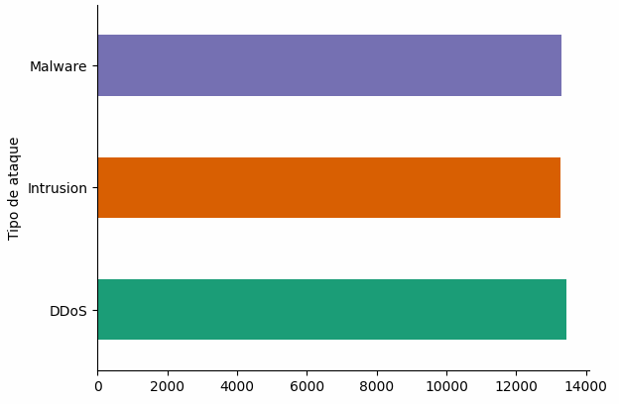
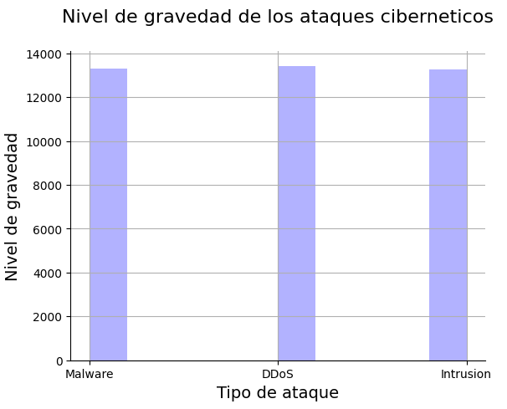
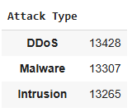
PREENTREGA 2 : ANÁLISIS EXPLORATORIO DEL DATASET
Gráfico de barras e histograma para ver la frecuencia de tipos de ataque.
Notes:
Gráfico de barra e histograma para ver la frecuencia de tipos de ataque, que viendo solo los gráficos nuestro primer pensamiento es casi lo mismo de cada tipo, que si podemos ver en la tabla que la diferencia es muy mínima.

Slide 13
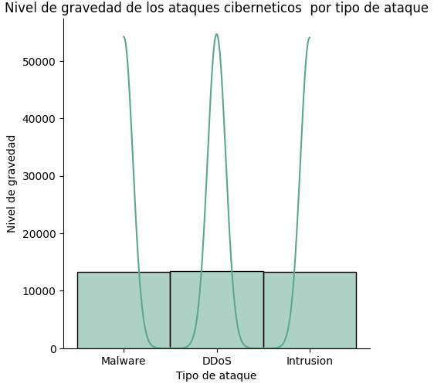
PREENTREGA 2 : ANÁLISIS EXPLORATORIO DEL DATASET
Distribución de tipos de ataque según nivel de gravedad.
Notes:
Distribución de tipos de ataque según nivel de gravedad.

Slide 14
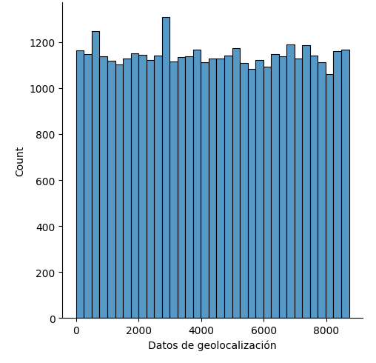
PREENTREGA 2 : ANÁLISIS EXPLORATORIO DEL DATASET
Gráfico de datos de geolocalización
Notes:
Gráfico de datos de geolocalización.

Slide 15
PREENTREGA 2 : ANÁLISIS EXPLORATORIO DEL DATASET
Hallazgos
Malware y phishing fueron los ataques más comunes.
Los ataques con mayor gravedad se concentraron en ciertas regiones.
Notes:
Como conclusión de esta preentrega llegamos a que malware y phishing fueron los ataques más comunes y que los ataques con mayor gravedad se concentraron en ciertas regiones.

Slide 16
PREENTREGA 3
¿EL ATAQUE SERÁ EXITOSO?
Notes:
En la segunda etapa, el desafío fue predecir el resultado de un ataque cibernético: ¿sería exitoso o no?

Slide 17
PREENTREGA 3 : MODELO SUPERVISADO
FUENTE: Kaggle
NOMBRE DEL DATASET: cybersecurity_large_synthesized_data
VARIABLES CLAVES SELECCIONADAS:
Tipo de ataque, Industria, Paises, outcome, data comprometida, severidad, método de mitigación, fecha y hora, herramienta de seguridad usada.
El objetivo es ver cuáles fueron los países que más ataques tuvieron y de qué tipo, cuál fue el horario más buscado para el ataque y la industria más afectada. Y por último si el ataque fue exitoso o no.
Notes:
El dataset se llama cybersecurity_large_synthesized_data y fue encontrado en Kaggle. Como mencionamos antes es un dataset generado sintéticamente con el objetivo de practicar. El objetivo es ver cuáles fueron los países que más ataques tuvieron y de qué tipo, cuál fue el horario más buscado para el ataque y la industria más afectada. Y por último si el ataque fue exitoso o no. Las variables que consideramos más importantes para este trabajo: Tipo de ataque, Industria, Paises, outcome, data comprometida, severidad, método de mitigación, fecha y hora, herramienta de seguridad usada.

Slide 18
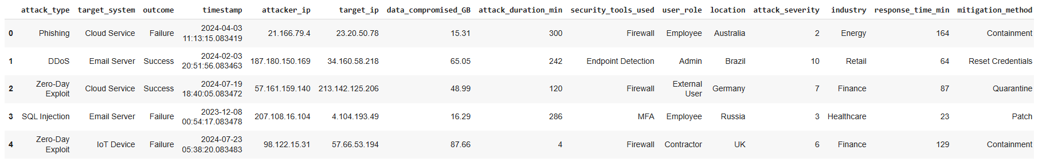
PREENTREGA 3 : MODELADO SUPERVISADO
Notes:
Mostramos una pequeña parte del dataset para que puedan visualizar con que trabajamos. El dataset cuenta con 100 mil registros y 15 columnas.

Slide 19
PREENTREGA 3 : MODELADO SUPERVISADO
Limpieza y transformación de datos.
Codificación categórica (OneHotEncoder).
Balanceo de clases con SMOTE y SMOTETomek.
Selección de variables con SelectKBest.
Modelado con SVM, Random Forest y XGBoost.
Optimizado con GridSearchCV y evaluación con F1 Macro.
Notes:
En esta etapa nos sumergimos en un dataset que representaba distintos tipos de ciberataques. Exploramos qué tipos de ataques eran más comunes, en qué zonas ocurrían, y cómo se respondía a ellos.
Realizamos:
Análisis de valores faltantes.
Visualización de patrones de ataque.
Tratamiento de outliers para asegurar la calidad del análisis.
Este trabajo preparó el terreno para futuros modelos predictivos.
Actividades:
Análisis de valores faltantes.
Visualización de tipos de ataque y acciones tomadas.
Detección y tratamiento de outliers (Winsorización y Z-Score).
Preparación de los datos para futuros modelos.

Slide 20
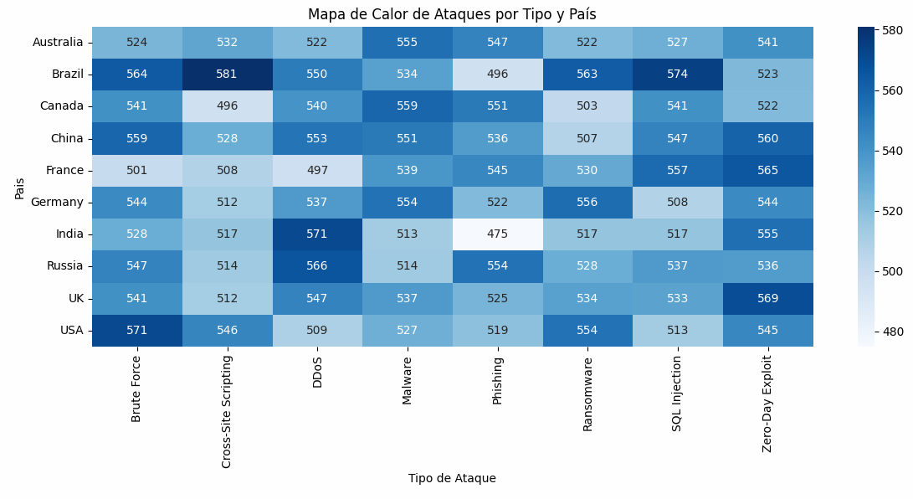
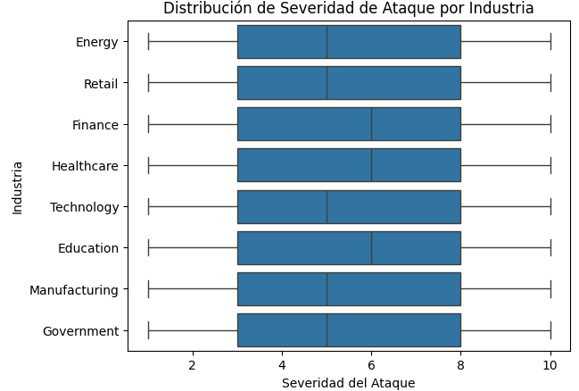
PREENTREGA 3 : MODELADO SUPERVISADO
Mapa de calor de ataques por tipo y país
Distribución de severidad de
ataque por industria
Notes:
Entre los gráficos realizados en esta etapa tenemos estos: un mapa de calor de ataques por tipo y país y un gráfico de distribución de severidad por industria.
Debido a que las cantidades son parecidas, con el mapa de calor vemos más claramente donde hubo más ataques y de que tipo,
USA es el país que más ataques tubo, del tipo brute force attack.
Un ataque de fuerza bruta (Brute Force Attack) es un tipo de ataque cibernético en el que un atacante intenta adivinar contraseñas o claves probando sistemáticamente todas las combinaciones posibles hasta encontrar la correcta.

Slide 21
PREENTREGA 3 : MODELADO SUPERVISADO
Se utilizó XGBoost, un algoritmo de ensamble basado en árboles que combina múltiples modelos simples y los optimiza de forma secuencial. Su ventaja principal es la precisión, eficiencia y capacidad de generalización, incluso en datasets complejos como este de ciberseguridad.
Se crea un primer árbol de decisión, luego, cada nuevo árbol corrige los errores del anterior. Así, el modelo va aprendiendo de forma secuencial e inteligente. Se ajustan pesos y errores usando gradientes, como en el aprendizaje profundo.
Notes:
Se utilizó XGBoost, un algoritmo de ensamble basado en árboles que combina múltiples modelos simples y los optimiza de forma secuencial. Su ventaja principal es la precisión, eficiencia y capacidad de generalización, incluso en datasets complejos como este de ciberseguridad.
Se crea un primer árbol de decisión, luego, cada nuevo árbol corrige los errores del anterior. Así, el modelo va aprendiendo de forma secuencial e inteligente. Se ajustan pesos y errores usando gradientes, como en el aprendizaje profundo.

Slide 22
PREENTREGA 3 : MODELADO SUPERVISADO
Como análisis complementario, utilizamos el modelo Prophet para visualizar la evolución de los ataques cibernéticos a lo largo del tiempo.
Notes:
Como análisis complementario, utilizamos el modelo Prophet para visualizar la evolución de los ataques cibernéticos a lo largo del tiempo.

Slide 23
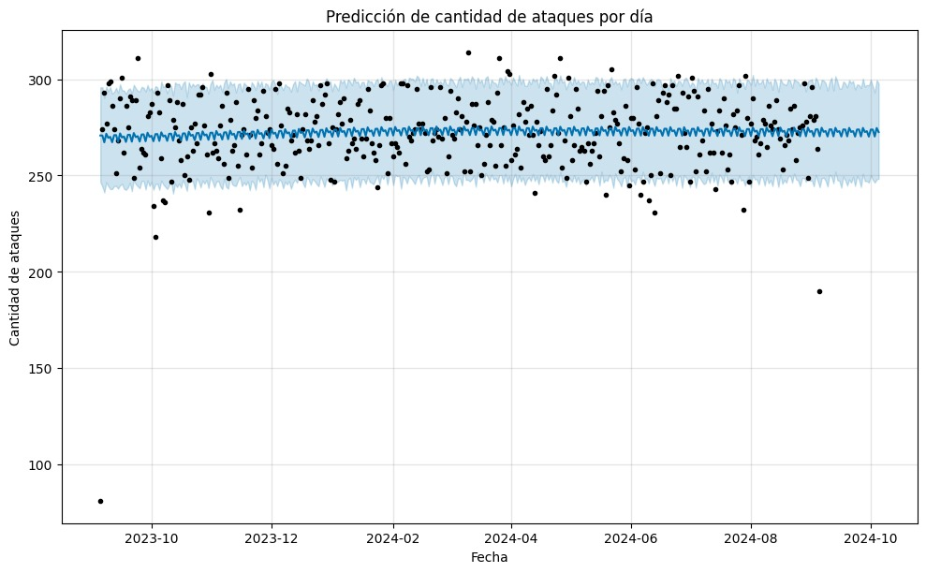
PREENTREGA 3 : MODELADO SUPERVISADO
En el gráfico se observa la cantidad diaria de ataques, representada por puntos negros, y una línea azul que muestra la tendencia estimada por el modelo.
El área azul claro representa el intervalo de confianza del modelo, es decir, el rango dentro del cual se espera que se mantenga el número de ataques en los próximos días.
Notes:
En el gráfico se observa la cantidad diaria de ataques, representada por puntos negros, y una línea azul que muestra la tendencia estimada por el modelo.
El área azul claro representa el intervalo de confianza del modelo, es decir, el rango dentro del cual se espera que se mantenga el número de ataques en los próximos días.
Se puede observar que, si bien existe cierta variación diaria, la tendencia general se mantiene relativamente estable, en un promedio de aproximadamente 270 ataques por día.
Este tipo de análisis temporal permite anticipar posibles cambios en el volumen de ataques y complementar los modelos de predicción de éxito (outcome) con una perspectiva temporal del riesgo.

Slide 24
PREENTREGA 3 : MODELADO SUPERVISADO
Se puede observar que, si bien existe cierta variación diaria, la tendencia general se mantiene relativamente estable, en un promedio de aproximadamente 270 ataques por día.
Este tipo de análisis temporal permite anticipar posibles cambios en el volumen de ataques y complementar los modelos de predicción de éxito (outcome) con una perspectiva temporal del riesgo.
Notes:
Se puede observar que, si bien existe cierta variación diaria, la tendencia general se mantiene relativamente estable, en un promedio de aproximadamente 270 ataques por día.
Este tipo de análisis temporal permite anticipar posibles cambios en el volumen de ataques y complementar los modelos de predicción de éxito (outcome) con una perspectiva temporal del riesgo.

Slide 25
PREENTREGA 3 : MODELADO SUPERVISADO
CONCLUSIÓN
A partir del análisis exploratorio, detectamos que EE.UU. es el país con más ataques, especialmente del tipo fuerza bruta, afectando industrias como salud, finanzas y educación. Esto motivó el desarrollo de modelos de clasificación para predecir si un ataque será exitoso o no. Luego de comparar SVM, Random Forest y XGBoost, este último obtuvo el mejor F1-score tras optimización y balanceo, demostrando ser el más robusto frente al desbalanceo de clases y la alta dimensionalidad del dataset.
Notes:
Como conclusión de esta etapa llegamos a que a partir del análisis exploratorio, detectamos que EE.UU. es el país con más ataques, especialmente del tipo fuerza bruta, afectando industrias como salud, finanzas y educación. Esto motivó el desarrollo de modelos de clasificación para predecir si un ataque será exitoso o no. Luego de comparar SVM, Random Forest y XGBoost, este último obtuvo el mejor F1-score tras optimización y balanceo, demostrando ser el más robusto frente al desbalanceo de clases y la alta dimensionalidad del dataset.

Slide 26
PREENTREGA 4
DESCUBRIENDO LO OCULTO
Notes:
Finalmente, abordamos el problema desde un enfoque no supervisado. Ya sin conocer el resultado del ataque, quisimos agrupar patrones similares.

Slide 27
PREENTREGA 4: MODELADO NO SUPERVISADO (CLUSTERING)
Finalmente, abordamos el problema desde un enfoque no supervisado. Ya sin conocer el resultado del ataque, quisimos agrupar patrones similares.

Slide 28
PREENTREGA 4: MODELADO NO SUPERVISADO (CLUSTERING)
Usamos técnicas de clustering para identificar posibles grupos de ataques:
Preprocesamiento con escalado y codificación numérica.
KMeans y DBSCAN como algoritmos de agrupamiento.
Validación con Silhouette Score HDBSCAN (0.396: agrupamiento débil).
Escalado de datos (Z-score).
Visualización de grupos y análisis.
Notes:
Usamos técnicas de clustering para identificar posibles grupos de ataques:
Preprocesamiento con escalado y codificación numérica.
KMeans y DBSCAN como algoritmos de agrupamiento.
Validación con Silhouette Score HDBSCAN (0.396: agrupamiento débil).
Escalado de datos (Z-score).
Visualización de grupos y análisis.

Slide 29
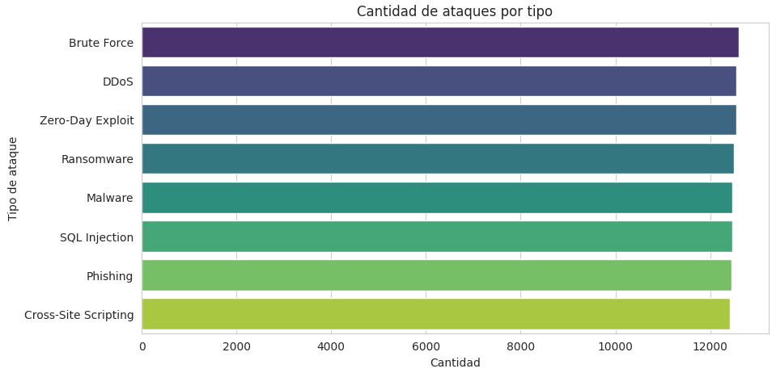
PREENTREGA 4: MODELADO NO SUPERVISADO (CLUSTERING)
Notes:
Gráfico de cantidad de ataques por tipo de ataque

Slide 30
PREENTREGA 4: MODELADO NO SUPERVISADO (CLUSTERING)
Algoritmos aplicados:
El objetivo fue segmentar los registros de ataques en grupos que compartieran características similares.
Modelos utilizados:
KMeans: Agrupación por cercanía a centroides.
DBSCAN: Agrupación por densidad (mejor para detectar outliers y formas irregulares).
Notes:
En esta preentrega pretendiamos segmentar los registros de ataques en grupos que compartieran características similares, para lo cual en principio usamos los siguientes modelos KMeans: agrupación por cercanía a centroides y DBSCAN: Agrupación por densidad, esta ultima es mejor para detectar oitliers y formas irregulares).

Slide 31
PREENTREGA 4: MODELADO NO SUPERVISADO (CLUSTERING)
Implementación
Se seleccionaron variables numéricas procesadas previamente.
Con KMeans, se evaluó el número óptimo de clusters usando el método del codo.
Con DBSCAN, se probaron distintos valores de eps y min_samples.
Notes:
La implementación de ambos modelos fue la siguiente: se seleccionaron variables numéricas procesadas previamente.
Luego con KMeans, se evaluó el número óptimo de clusters usando el método del codo, y con DBSCAN, se probaron distintos valores de eps y min_samples.

Slide 32
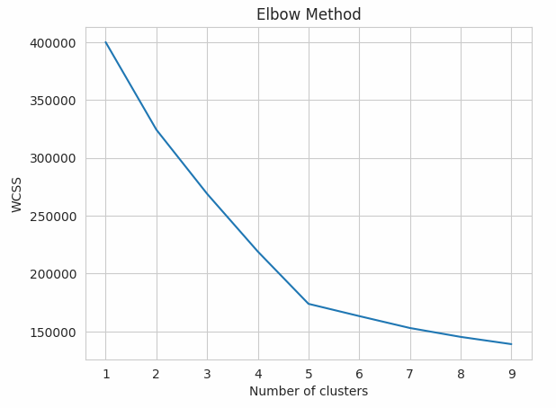
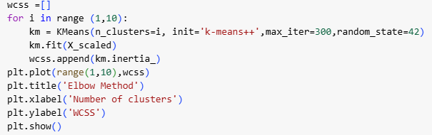
PREENTREGA 4: MODELADO NO SUPERVISADO (CLUSTERING)
Método del codo
Notes:
Acá podemos ver como aplicamos el método del codo para visualizar que número de clusters usar, con el cual llegamos a que deberiamos usar 5.

Slide 33
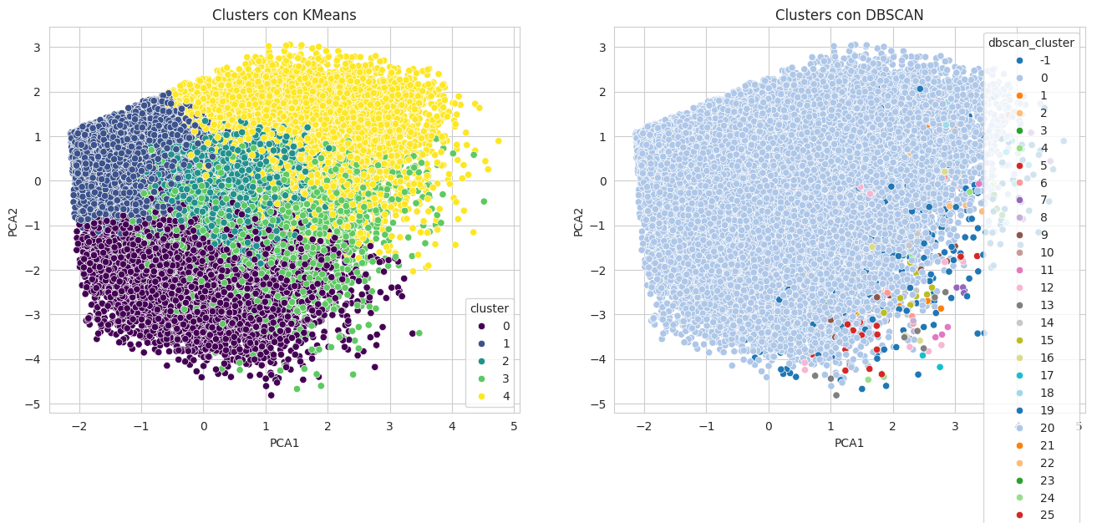
PREENTREGA 4: MODELADO NO SUPERVISADO (CLUSTERING)
Notes:
Comparación de clusters con KMeans (5) versus Clusters con DBSCAN(77)

Slide 34
PREENTREGA 4: MODELADO NO SUPERVISADO (CLUSTERING)
Observación
DBSCAN identificó varios registros como ruido, revelando patrones distintos a los detectados por KMeans.
Notes:
Como observación en esta etapa llegamos a que DBSCAN identificó varios registros como ruido, revelando patrones distintos a los detectados por KMeans.

Slide 35
PREENTREGA 4: MODELADO NO SUPERVISADO (CLUSTERING)
Conclusiones
KMeans fue más útil para segmentar los datos de forma clara y reproducible.
DBSCAN resultó sensible a los parámetros y generó mucho ruido inicialmente.
La visualización en PCA ayudó a validar los resultados de forma intuitiva.
Este análisis puede ayudar a los equipos de ciberseguridad a reaccionar más rápido y con mejor información.
Notes:
En esta preentrega concluimos que KMeans fue más útil para segmentar los datos de forma clara y reproducible, DBSCAN resultó sensible a los parámetros y generó mucho ruido inicialmente, la visualización en PCA ayudó a validar los resultados de forma intuitiva.
Este análisis puede ayudar a los equipos de ciberseguridad a reaccionar más rápido y con mejor información.

Slide 36
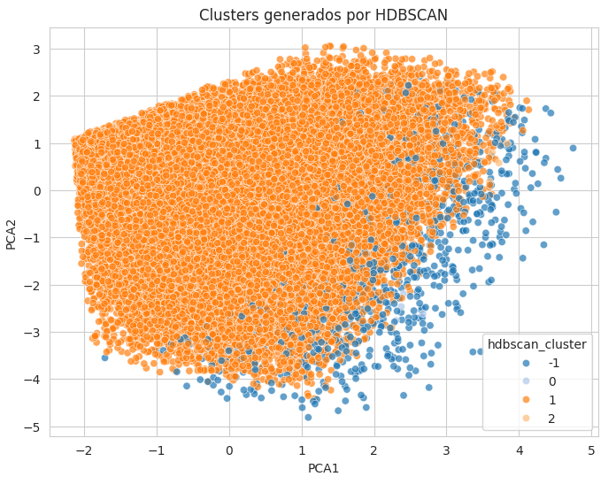
PREENTREGA 4: MODELADO NO SUPERVISADO (CLUSTERING)
El método HDBSCAN permitió:
Detectar agrupamientos de distinta densidad, que otros métodos no captaban.
Evitar la necesidad de elegir manualmente un eps.
Identificar outliers con mayor precisión.
La visualización mostró clusters más coherentes, y el Silhouette Score obtenido fue de 0.3964, superior a DBSCAN tradicional.
Este método resulta prometedor para datos reales con ruido o variabilidad alta.
Notes:
También se probó el algoritmo HDBSCAN, que combina lo mejor de DBSCAN y clustering jerárquico.Este método permitió:
Detectar agrupamientos de distinta densidad, que otros métodos no captaban. Evitar la necesidad de elegir manualmente un eps. Identificar outliers con mayor precisión.
La visualización mostró clusters más coherentes, y el Silhouette Score obtenido fue de 0.03964, superior a DBSCAN tradicional.
Este método resulta prometedor para datos reales con ruido o variabilidad alta.

Slide 37
No refleja patrones reales de amenazas cibernéticas.
Las relaciones entre variables pueden estar generadas artificialmente.
Resultados no generalizables
directamente a entornos reales.
Limitaciones del Dataset Sintético
Notes:
Para agregar antes de cerrar queriamos hacer un apartado para mencionar que trabajar con datos sintéticos nos permitió practicar múltiples técnicas, pero también nos dejó importantes lecciones: No representan amenazas reales ni estructuras auténticas y los resultados no se pueden extrapolar sin validación con datos reales.
Aun así, sirven para ejercitar y afilar nuestras herramientas analíticas.
También mencionar que para la preentrega 4 nuestra primer idea era trabajar con un dataset nuevo que se enfoque en ciberataques en Argentina, el cual no encontramos. Ampliamos la busqueda a ciberataques en Latinoamérica, y tampoco tuvimos un buen resultado, encontramos uno solo que era sobre información que no colaboraba con la idea principal del proyecto. Esta fue la razón por la que finalmente decidimos seguir con el dataset de la preentrega 3.

Slide 38
Confidencialidad y sensibilidad de los datos.
Riesgos de seguridad.
Falta de estandarización.
Costos y esfuerzos de anonimización
Intereses comerciales.
¿Por qué no hay muchos datasets abiertos de ciberseguridad?
Notes:
P¿Por qué no hay muchos datasets abiertos de ciberseguridad?
Confidencialidad y sensibilidad de los datos
Los datos de ciberseguridad suelen contener información muy delicada: direcciones IP, logs de servidores, nombres de usuarios, horarios de conexión, etc.
Compartir esa información, incluso de forma anónima, podría violar políticas internas, contratos o regulaciones (como GDPR o la Ley de Protección de Datos Personales).
Riesgos de seguridad
Si se publican detalles de cómo suceden los ataques, qué sistemas fueron vulnerables, etc., eso puede ser usado por atacantes para replicar o mejorar los ataques.
Algunas empresas temen que al liberar datos, se evidencien sus debilidades.
Falta de estandarización
No hay una única forma de registrar incidentes o logs. Cada empresa tiene su propio formato, lo que complica mucho la generación de datasets unificados para entrenar modelos.
Costos y esfuerzos de anonimización
Para que un dataset pueda ser compartido, hay que anonimizarlo cuidadosamente, lo que lleva tiempo, recursos, y además puede eliminar información clave para los modelos.
Intereses comerciales
Algunas empresas grandes de ciberseguridad (como Cisco, Palo Alto, FireEye) poseen grandes datasets privados, pero no los comparten porque son una ventaja competitiva.

Slide 39
Datasets sintéticos
Datasets públicos pero limitados
Simulación con herramientas como Wireshark, Snort, Zeek (Bro)
¿Cómo se soluciona esto en proyectos académicos o de aprendizaje?
Notes:
¿Cómo se soluciona esto en proyectos académicos o de aprendizaje?
Datasets sintéticos
Se crean datos artificiales que simulan ataques y comportamientos reales. Ejemplo: el que estás usando en tu proyecto.
Ventaja: no violan la privacidad ni la seguridad.
Desventaja: no reflejan con total precisión escenarios reales.
Datasets públicos pero limitados
Simulación con herramientas como Wireshark, Snort, Zeek (Bro)
Se puede capturar tráfico simulado, atacarlo en un laboratorio controlado, y generar un dataset propio.
Limitaciones en el entrenamiento de modelos reales.
Difícil validar si un modelo funciona bien en producción.
Riesgo de overfitting si se entrena solo con datasets sintéticos.
Por eso, los modelos deben validarse cuidadosamente y siempre se recomienda hacer pruebas en entornos reales, bajo supervisión y sin comprometer la seguridad.

Slide 40
Se desarrolló un flujo completo de análisis, preprocesamiento y modelado.
El uso de datos sintéticos permitió practicar técnicas de Machine Learning.
Para datos reales:
Es clave el acceso a logs completos, datos de red y tiempos.
Se requiere una mayor robustez en la limpieza y validación.
La ciberseguridad es un ámbito donde los
modelos deben actualizarse
constantemente.
CONCLUSIONES
Notes:
Finalmente queriamos contar que este proyecto nos permitió aplicar de forma progresiva: Exploración y visualización de datos, Modelado predictivo supervisado y Clustering no supervisado.
También durante el proceso aprendimos que en ciberseguridad: La calidad de los datos es crítica, Los modelos deben ser dinámicos y adaptables. y La combinación de técnicas es clave para la detección y prevención de amenazas.

Slide 41
¡MUCHAS GRACIAS!
Notes:
Muchas gracias por escucharnos! Aprovechamos la oportunidad para agradecerles a las profes por todo lo aprendido, por generar siempre tan buen ambiente y por acompañarnos en este recorrido, y a todo el grupo por ser tan generoso. Un placer pasar por un curso con gente así.

